Slide 1
СТМС - ЛЕКЦИЯ №10
Современное монолитное строительство - 6
СТМС

Slide 2
Вопросы:
1. Технология газо-, пенобетона Сибит (Россия)

Slide 3
Технология газо-, пенобетона Сибит (Россия)
Газобетон Сибит не горит и имеет высокий предел огнестойкости, позволяющий применять изделия в зданиях 1-й степени пожарной опасности.
Газобетон Сибит обладает исключительной теплоизоляцией, хорошо сохраняет тепло зимой и прохладу летом. Стены из ячеистого бетона Сибит в 3—5 раз теплее кирпича.
Газобетон Сибит "не боится" воды, так как состоит из водонерастворимого минерала, его структура обеспечивает быстрое удаление влаги в окружающую среду без изменения физико-технических характеристик материала.
Это искусственный камень, который не горит и не гниет. При марке по морозостойкости 250 циклов можно прогнозировать срок его эксплуатации свыше 500 лет.
Из газобетонных блоков Сибит можно строить несущие стены домов до 5 этажей, а при выполнении ограждающих конструкций каркасных зданий этажность не ограничивается.
Этот материал хорошо обрабатывается инструментами, пилится, сверлится, гвоздится, стругается, штрабится.
Характеристики газобетона Сибит
Масса стены
Масса стены из газобетона Сибит (в расчете на 1 м²) в 4—5 раз меньше кирпичной. В результате экономия на фундаменте при коттеджном строительстве достигает 10—15 %.
Стандартный мелкий блок Сибит размером 20×25×60 см марки D600 имеет вес 18 кг и может заменить в ограждающей стене 15—20 кирпичей весом до 80 кг.

Slide 4
Толщина стен
Кирпичная стена при капитальном строительстве толще газобетонной в 2 раза.
По требованиям СНиП толщина стены из Сибита должна быть не менее 0,6 м при марке плотности газобетона D600 и 0,5 м при марке D500, из кирпича —2,3 м.
Большинство так называемых новых "кирпичных" домов построены с использованием эффективных утеплителей, на практике далеко недолговечных. Из Сибита мы получаем однородную стену.
Паропроницаемость
Паропроницаемость у Сибита в 4—6 раз выше, чем у кирпича.
Паропроницаемость ячеистых бетонов Сибит (0,17 г/м) обеспечивает быстрое удаление построечной влаги из материала и поддержание нормального режима воздуха в помещениях, аэропроницаемость способствует сохранению в помещениях свежего воздуха.
Для сравнения, паропроницаемость кирпича не превышает 0,11 г/м, а поперечного среза сосны — 0,06 г/м.
Теплопроводность
Теплопроводность стены из Сибита в 4 раза ниже кирпичной, экономия на обогреве строения — до 20 %.
Теплофизические качества позволяют домам из ячеистого газобетона хорошо удерживать тепло, делают теплыми на ощупь поверхности стен.
НАСЫПНОЙ УТЕПЛИТЕЛЬ
Пористый щебень завода "Сибит" в 2 раза меньше по объему и в 4 раза дешевле керамзитового гравия (табл. 1).

Slide 5
Таблица 1. Сравнение «Сибит» с керамзитовым гравием
Характеристика | Сибит | Керамзитовый гравий
Плотность, кг/м3 | 369 | 600—700
Расчетный коэффициент теплопроводности при равновесной влажности, Вт/м·°С | 0,12 | 0,26
Стоимость, руб./м³ | 389 | 1400
В Сибири вопрос утеплителя стоит особенно остро — компания Henkel подсчитала, что пока нет утеплителя, потери на квадратный метр таковы, как если бы на каждом метровом участке стены было постоянно включено по 60-ваттной лампочке.
Морозостойкость
По морозостойкости ячеистый бетон Сибит уникален: по ГОСТ строительный материал должен выдерживать 35 циклов "замораживания", а Сибит легко переносит 200 циклов — это примерно соответствует 500-летнему сроку службы дома.
Морозостойкость ячеистого газобетона объясняется его резервной пористостью — в эти поры при замерзании вытесняется расширяющиеся лед и вода без разрушения материала.
Плиты перекрытия
Крепость перекрытий из ячеистого газобетона Сибит сопоставима с ЖБИ плитами — около 800 кг.
Плиты перекрытия в крыше — готовый теплый чердак!
При возведении малоэтажных зданий применение ячеистобетонных перекрытий позволяет значительно сократить применение древесины, кровельной стали, скобяных изделий благодаря устройству совмещенных безрулонных кровель и эффективному использованию подкрышного пространства, что значительно снижает себестоимость квадратного метра здания.

Slide 6
Трудовые и материальные затраты
Трудозатраты при работе с Сибитом меньше в 1,4 раза по сравнению с кирпичом за счет дружелюбности материала к строителям.
При проведении строительных работ он легко обрабатывается инструментами, имеющимися на любой стройплощадке. Отсюда следует и понижение трудоемкости кладки, так как вместо 15—20 кирпичей достаточно уложить один блок Сибита.
Скорость строительства дома из Сибита, безусловно, выше — в среднем за смену можно уложить 7 м³ кирпичной кладки и 15 — Сибита. Загородный дом площадью 250 м² пятью рабочими реально "поднять" за 40 дней.
Удельные капитальные вложения при возведении малоэтажных зданий из Сибита меньше в 1,8 раза, чем при использовании кирпича за счет легкости перевозки и простоты укладки.
Пенобетон
Пенобетон как строительный материал имеет сравнительно недавнюю историю. Впервые он был запатентован в Германии в 1890 году, затем — в Норвегии и Дании.
Крупномасштабное промышленное производство пенобетона под маркой "YTONG" было налажено в 1923 году в Швеции, где в настоящее время его потребление составляет более 40 млн м³ в год. Ведущими производителями пенобетона в Европе являются Польша (45 % европейской продукции), Германия (35 %) и Чехия (11 %).
Из пенобетона можно возводить дома высотой до четырех этажей. В домах с повышенной этажностью необходимо устройство несущего железобетонного либо металлического каркаса. Основными элементами заводского изготовления являются стеновые блоки, перемычки, стеновые панели, плиты покрытий и перекрытий (рис. 1).

Slide 7
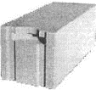
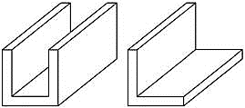
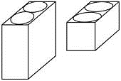


а
б
в
г
д
Рис.1. Номенклатура изделий из пенобетона:
а— стеновые блоки; б — элементы перемычек; в — вентиляционные короба; г— блоки с утеплением пенополистиролом либо минераловатными плитами; д— пустотные плиты перекрытий
Пенобетон является несгораемым материалом (еврокласс А1), который по огнестойкости не уступает кладке из глиняного кирпича. Во время его нагревания до температуры 100 °C происходит испарение абсорбционной влаги. Непосредственное длительное воздействие огня вызывает спекание и охрупчивание поверхностных слоев стен.
В соответствии с нормами EN ISO 717-1 звукоизоляция стен оценивается показателями RAR, учитывающими звуковые и ударные источники шума. Их числовые величины возрастают пропорционально логарифму массы 1 м² стены.
В связи с низким объемным весом стены из пенобетона обладают худшей звукоизоляцией по сравнению со стенами из глиняного или силикатного кирпича.
Пенобетон наряду с высокой паропроницаемостью обладает большой тепловой инерцией.
Процесс теплопередачи с одной поверхности стены противоположной происходит в 4 раза медленнее, чем в стенах из других каменных материалов (8— 11 ч, в зависимости от толщины стены и объемной массы пенобетона).
Благодаря этим качествам в помещении независимо от погодных условий сохраняется комфортный температурно-влажностный режим.

Slide 8
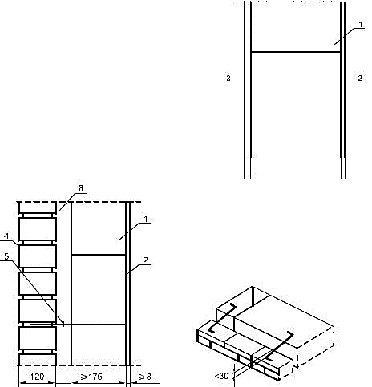
К важным эксплуатационным показателям следует также отнести низкую радиоактивность пенобетона, сравнимую с такими экологическими материалами, как дерево или глиняный кирпич.
Кладка стен из пенобетонных блоков осуществляется на легких теплоизоляционных растворах или специальных клеях. Толщина горизонтальных швов составляет 1—3 мм.
Вертикальные швы — пустотные лабиринтного типа. Благодаря этому снижается расход раствора, увеличивается производительность труда и устраняются "мостики холода", характерные для кирпичных кладок на тяжелых растворах.
Наименее трудоемкими в возведении являются однослойные стены из пенобетонных блоков (рис.2). Их толщина должна быть не менее 240 мм, а штукатурные слои выполняются из минеральных гидрофобизированных растворов, обладающих высокой паропроницаемостью. Применение плотных паронепроницаемых штукатурок способствует накоплению влаги в стенах и, как следствие, их преждевременному разрушению, а также появлению грибков и плесени.
Следует отметить, что штукатурные слои должны наноситься после затухания усадки стен, которая длится 0,5—1 года. Это увеличивает срок сдачи объекта в эксплуатацию и может привести к переувлажнению стен от атмосферных осадков.
а
б
Рис.2. Вертикальные сечения однослойных (а) и щелевых (б) стен: 1 — пенобетонные блоки; 2 — внутренняя штукатурка; 3 — наружная штукатурка; 4 — лицевой слой из силикатного или глиняного кирпича; 5 — вентилируемая воздушная прослойка; 6 — соединительные анкеры.

Slide 9
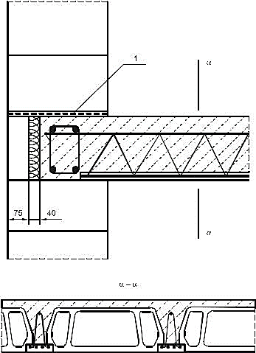
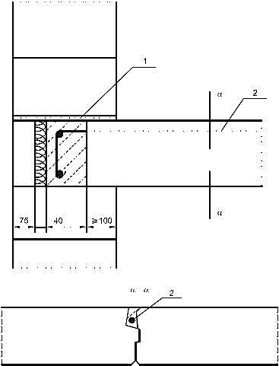
В регионах с интенсивными осадками и влажным климатом наружные стены рекомендуется выполнять щелевыми, состоящими из внутреннего несущего слоя из пенобетонных блоков, воздушной прослойки толщиной 40—150 мм и лицевого защитного слоя толщиной 120 мм в виде кладки из силикатного или глиняного кирпича.
На рис.3, а показаны конструктивные схемы сопряжения наружных стен с железобетонными перекрытиями типа "ТЕRIVA" или "FERT".
Последние представляют собой систему ребер заводского изготовления, на которые монтируются пустотелые керамические элементы, а пространство между ними и ребрами заполняется монолитным бетоном.
Более прогрессивным является перекрытие в виде сборных плит из армированного пенобетона (рис.3, б).
Рис. 3, а. Узлы сопряжения стен с ребристыми перекрытиями:
1 — железобетонные пояса жесткости
Рис.3, б. Узлы сопряжения стен с панельными (б) перекрытиями: 1 — железобетонные пояса жесткости; 2 — анкерный стержень

Slide 10
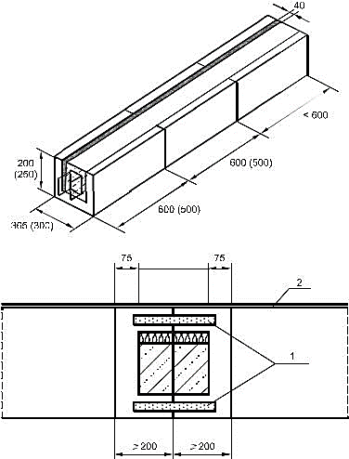
Существенным элементом сопряжения перекрытий и стен в обоих случаях является монолитный железобетонный пояс жесткости.
Он делается непрерывным на уровне перекрытий по всему периметру несущих стен. Его теплоизоляционные свойства отличаются от пенобетона, в связи с чем пояс, как "мостик холода", защищается с наружной стороны стены вкладышами из пенополистирола или минераловатных плит с облицовкой пенобетонными плитами.
Устройство пояса удорожает строительство, но является целесообразным мероприятием из следующих соображений:
- повышение пространственной жесткости здания;
- восприятие усилий, возникающих в результате неравномерных осадок основания;
- перераспределение усилий, вызванных неравномерной нагрузкой на стены;
- восприятие растягивающих усилий, вызванных температурными деформациями;
- обеспечение целостности здания в случае локальных разрушений, например, вызванных взрывом газа.
Надоконные и дверные перемычки выполняются из сборных элементов заводского изготовления либо непосредственно при возведении стен путем заполнения бетоном корытообразных элементов из пенобетона, в которых уложен арматурный каркас (рис.4, а). Простенки при малых размерах их поперечных сечений усиливаются монолитными железобетонными столбами. Последние выполняются в несъемной опалубке, представляющей собой вертикальный короб, образованный из корытообразных пенобетонных элементов (рис.4, б).
Рис. 4. Железобетонные перемычки (а) и простенки (б), изготавливаемые из монолитного железобетона в опалубке из корытообразных пенобетонных элементов:
1 — металлические соединительные пластины; 2 — штукатурный слой

Slide 11
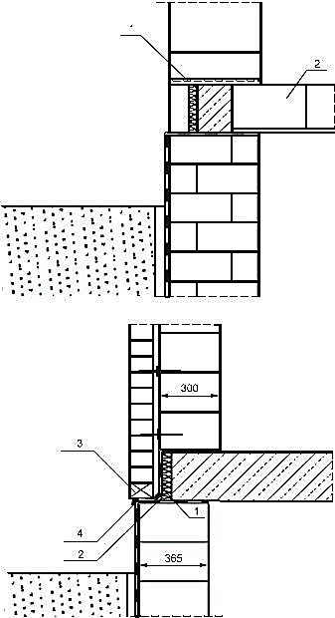
Весьма важным является вопрос возведения из пенобетона стен подвальных помещений. Технические нормы ряда стран допускают возведение наружных и внутренних стен подвалов из пенобетона при условии их гидроизоляции и при уровне грунтовых вод ниже подошвы фундаментов.
Однако даже при самой надежной гидроизоляции стен нельзя исключить возможность их увлажнения за весь период эксплуатации. В связи с этим стены подвалов и цокольные части наружных стен обычно возводятся из водостойких материалов, например из клинкерного кирпича (рис.5).
В малоэтажных жилых домах крыши, как правило, проектируются скатными.
При этом, с целью рационального использования объемного пространства здания, чердаки должны исполнять функции жилых помещений.
В этом случае в качестве ограждающих конструкций покрытий весьма эффективными являются армированные пенобетонные плиты.
Рис.5. Сопряжение стены из пенобетонных блоков с подвальной стеной из водостойкого кирпича (а) и пенобетонных блоков (б)

Slide 12
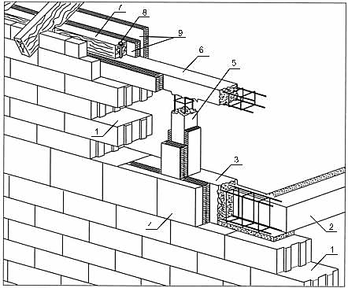
Последние могут исполнять роль сплошных несущих стропильных систем либо укладываться вдоль ската крыши с опорой на кирпичные поперечные стены — перегородки (рис.6). Для уменьшения "мертвого" пространства в карнизной части чердака наружные стены возводят на 1,6—2,0 м выше отметки пола перекрытия.
Восприятие распора, передаваемого от стропильных конструкций на свободно стоящие наружные стены, осуществляется с помощью монолитного железобетонного каркаса, который состоит из горизонтальных поясов и вертикальных стоек (см. рис.6).
Рис.6. Конструктивная схема фрагмента стены в карнизной части жилого чердачного помещения: 1 — пенобетонные блоки; 2 — перекрытие;
3 — железобетонный пояс жесткости; 4 — облицовка из пенобетонных плит;
5 и 6 — железобетонный усилительный каркас;7 — мауэрлат; 8 — анкеры;
9 — теплоизоляция; 10 — деревянные стропила.

Slide 13
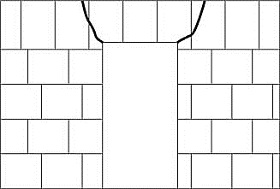
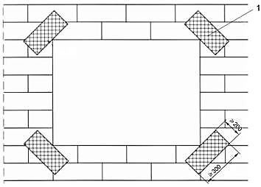
Следует иметь в виду, что длительно протекающие деформационные процессы усадки в кладке из пенобетона могут вызывать ее растрескивание.
Особенно это касается зданий, эксплуатация которых начата при недостаточно просушенных стенах.
В этом случае трещинообразованию наиболее подвержены участки стен в местах оконных и дверных проемов (рис.7, а).
Трещины в пенобетонных перегородках могут также возникнуть вследствие чрезмерных прогибов поддерживающих их перекрытий, вызванных, например, деформациями ползучести.
Во избежание появления трещин используют сетчатое армирование участков, где ожидается концентрация усадочных деформаций (рис.7, б).
а
б
Рис.7. Деформационные трещины в углах дверных и оконных проемов (а) и их предупреждение путем усиления (б) армирующими сетками из стекловолокон; 1— армирующие сетки

Slide 14
В табл. 1 приведены стоимостные показатели возведения 1 м² наружных стен, выполненных из различных каменных материалов и обладающих одинаковыми теплотехническими свойствами.
В данных таблицы учтены стоимость материалов, трудозатраты, эксплуатация оборудования и накладные расходы. Как видно, разница в стоимости может достигать 90 % в пользу пенобетона.
Описание конструкции стены | Стоимость, €/м2
Однослойная стена толщиной 37 см из пенобетонных блоков класса 400 на тонких растворных швах | 29
Двухслойная стена из силикатных блоков "SILKA M24« и утепляющим наружным слоем толщиной 15 см из пенополистирола | 42
Однослойная стена толщиной 44 см из керамических щелевых блоков "POROTHERM" | 43
Трехслойная стена из щелевых блоков "MAX 29", минераловатных плит толщиной 10 см и облицовки толщиной 12 см из глиняного кирпича | 44
Трехслойная стена из щелевых глиняных кирпичей К2 толщиной 12 см, пенополистирола толщиной 12 см и несущего слоя толщиной 25 см из полнотелого глиняного кирпича | 46
Трехслойная стена из щелевых керамических блоков "MAX 29", пенополистирола толщиной 10 см и облицовки толщиной 12 см из щелевого глиняного кирпича | 47
Трехслойная стена из полнотелого кирпича толщиной 25 см, минераловатных плит 12 см и лицевого слоя толщиной 12 см из глиняного дырчатого кирпича | 52

Slide 15
Оценивая экономические показатели здания из пенобетона, следует также учитывать снижение нагрузок на фундаменты, что имеет особо большое значение при строительстве на слабых либо осадочных грунтах.
Наличие тонких растворных швов и ровные плоские поверхности стен предопределяют снижение расходов на отделочные работы.
Например, вместо внутренней штукатурки толщиной 10— 15 мм, характерной для обычной кирпичной кладки, на стены из пенобетонных блоков достаточно нанести шпаклевочный слой толщиной около 5 мм.
Немаловажное значение для стоимости имеют эксплуатационные показатели:
- снижение расходов на обогрев здания,
- поддержание в нем комфортного микроклимата,
- возможность гибкой перепланировки путем разборки и возведения новых легких пенобетонных перегородок.

Slide 16
Благодарю за внимание!

